Slide 1

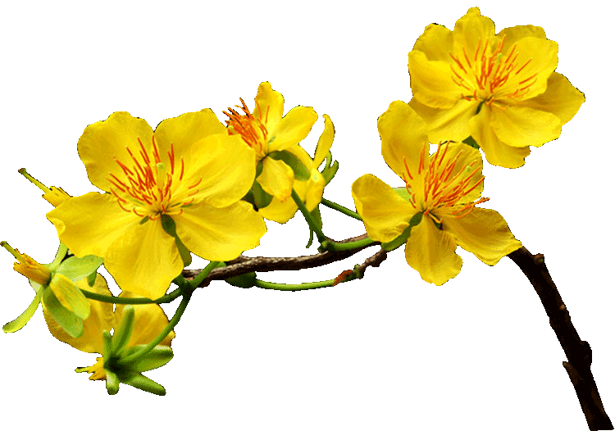

Ngày tết, lễ hội
Và mùa xuân
(4 tiết)
Tiết 3: tạo hình 3d chủ đề
ngày tết, lễ hội và mùa xuân

Slide 2


1
Sách học MT 4.
CHUẨN BỊ

2
Đất nặn.
3
Dây thép mềm, các vật liệu tìm được.

Slide 3

Yêu cầu cần đạt
1. Hiểu và nêu được một số đặc điểm về ngày Tết, lễ hội và mùa xuân.
2. Sáng tạo được sản phẩm mĩ thuật bằng cách tạo hình từ vật liệu và sắp đặt theo nội dung chủ đề “Ngày Tết, lễ hội và mùa xuân”.
3. Giới thiệu, nhận xét và nêu được cảm nhận về sản phẩm của mình với người thân.

Slide 4

HOẠT ĐỘNG 1:
Hoạt động 1
Khám phá

Slide 5
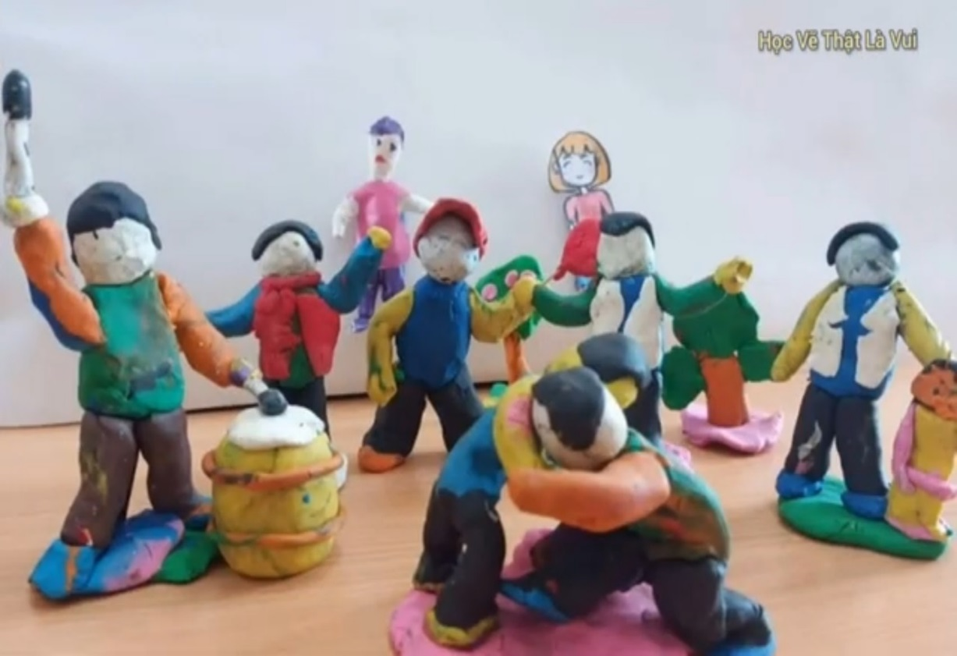
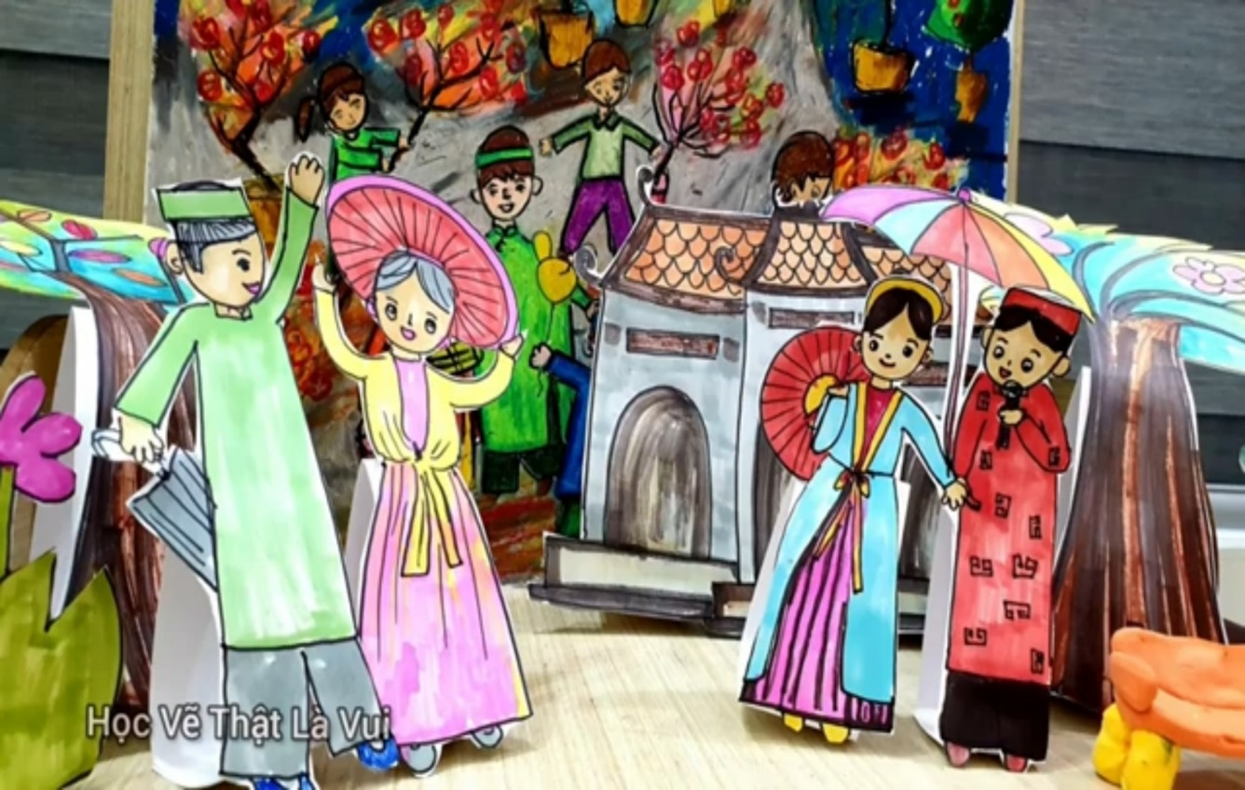
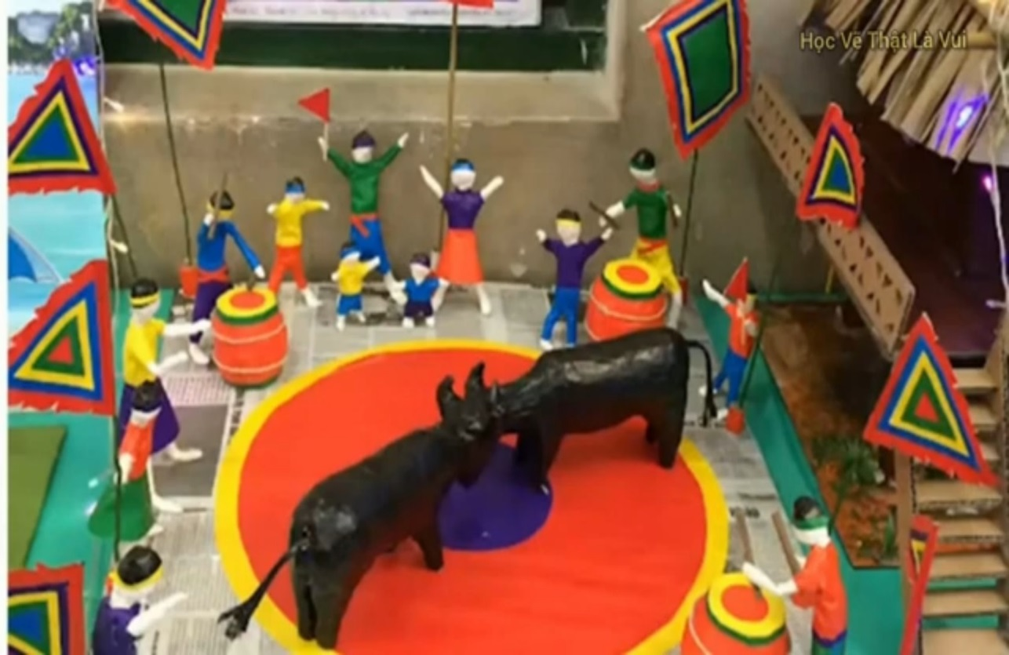
HOẠT ĐỘNG 1: khám phá
1
2
3
+ Em nhìn thấy có hình ảnh gì? Họ đang làm gì? Ở đâu?
+ Những sản phẩm trên được thể hiện bằng hình thức, chất liệu gì?
+ Các sản phẩm có đặc điểm gì giống và khác nhau?
+ Em hãy kể thêm một số hoạt động khác có trong “ Ngày Tết, lễ hội và mùa xuân”.

Slide 6



Ghi nhớ
- Có nhiều nội dung để thể hiện chủ đề “Ngày Tết, lễ hội và mùa xuân”.
- Thể hiện chủ đề “Ngày Tết, lễ hội và mùa xuân bằng hình tạo hình 3D.

Slide 7

HOẠT ĐỘNG 2:
Kiến tạo
kiến thức kĩ năng

Slide 8

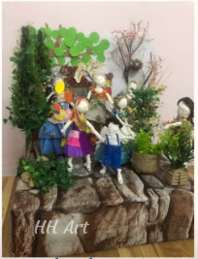

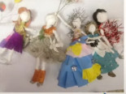
Các bước thực hiện:
Bước 1: Tạo hình ảnh
Bước 3: Sắp xếp các hình ảnh
Và thêm chi tiết.
Bước 2: Liên kết các hình ảnh

Slide 9
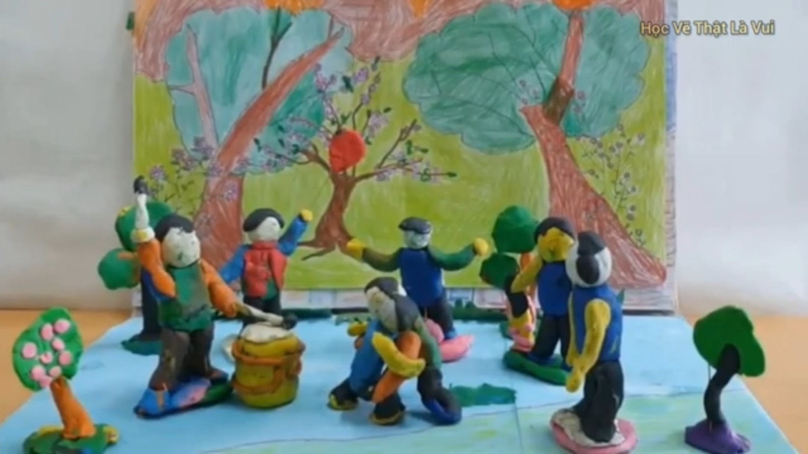
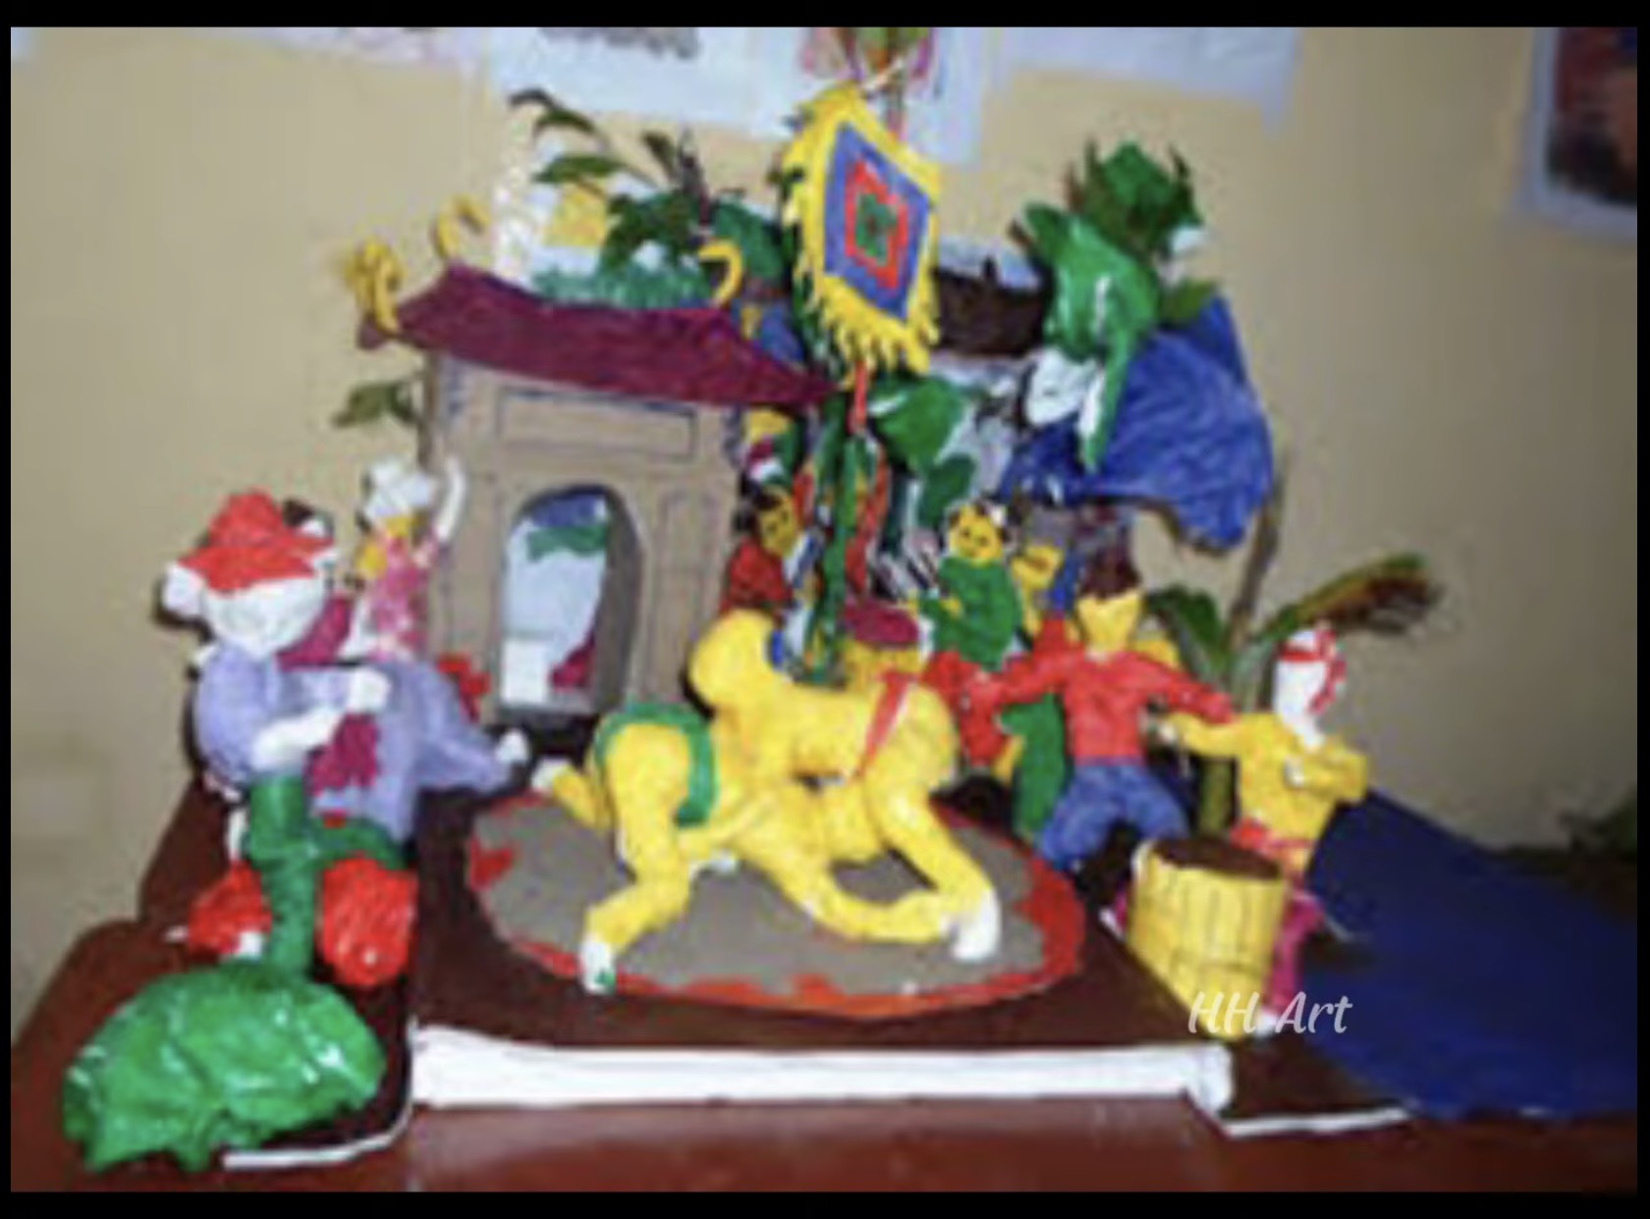
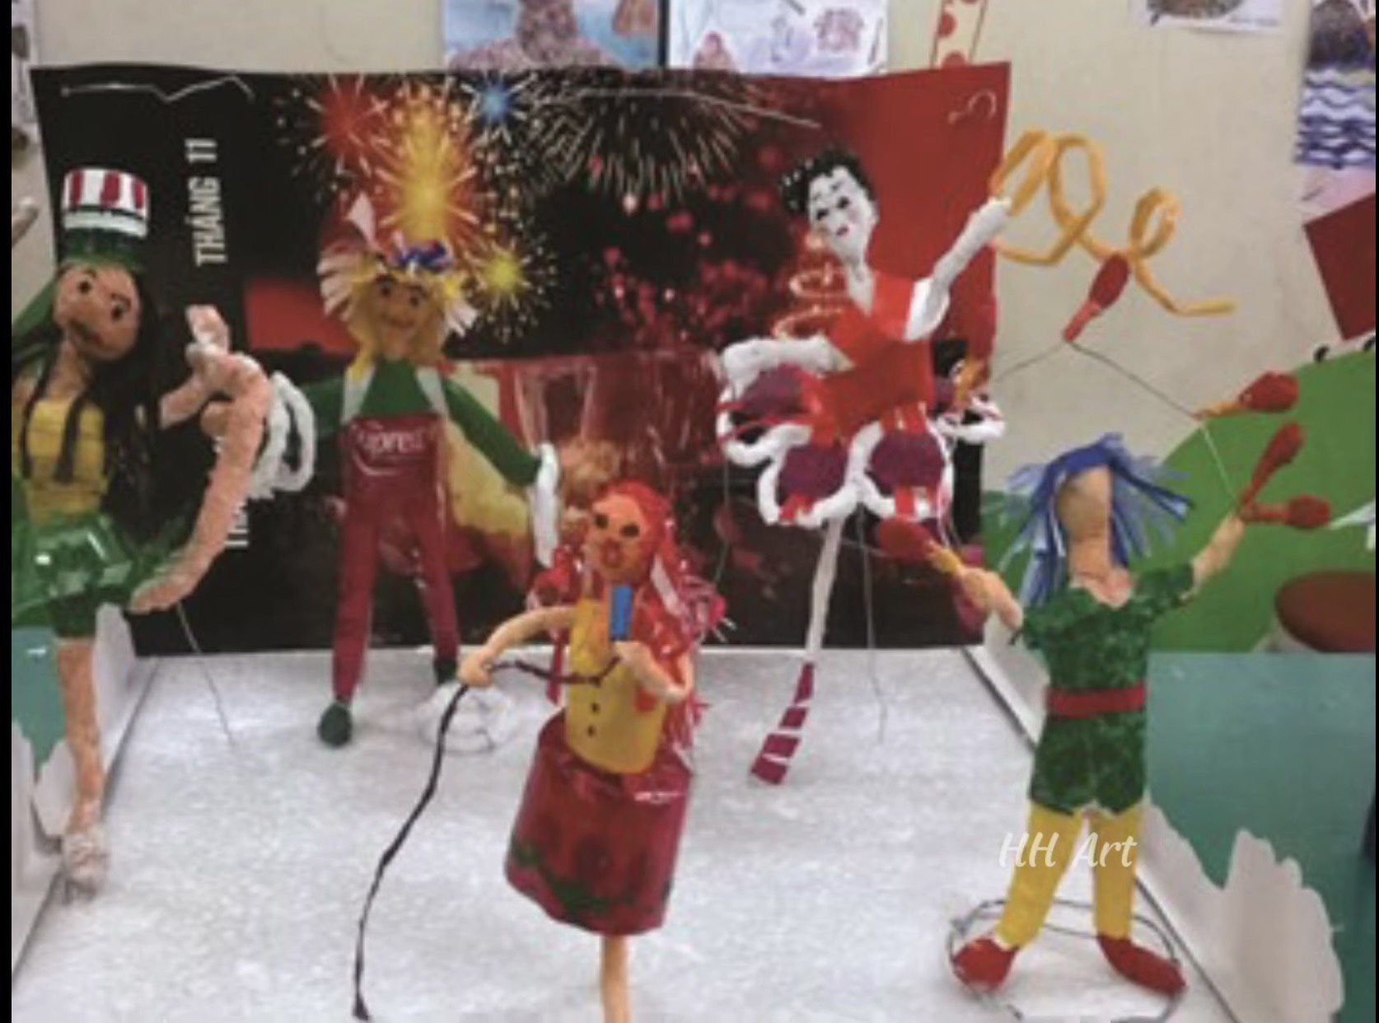
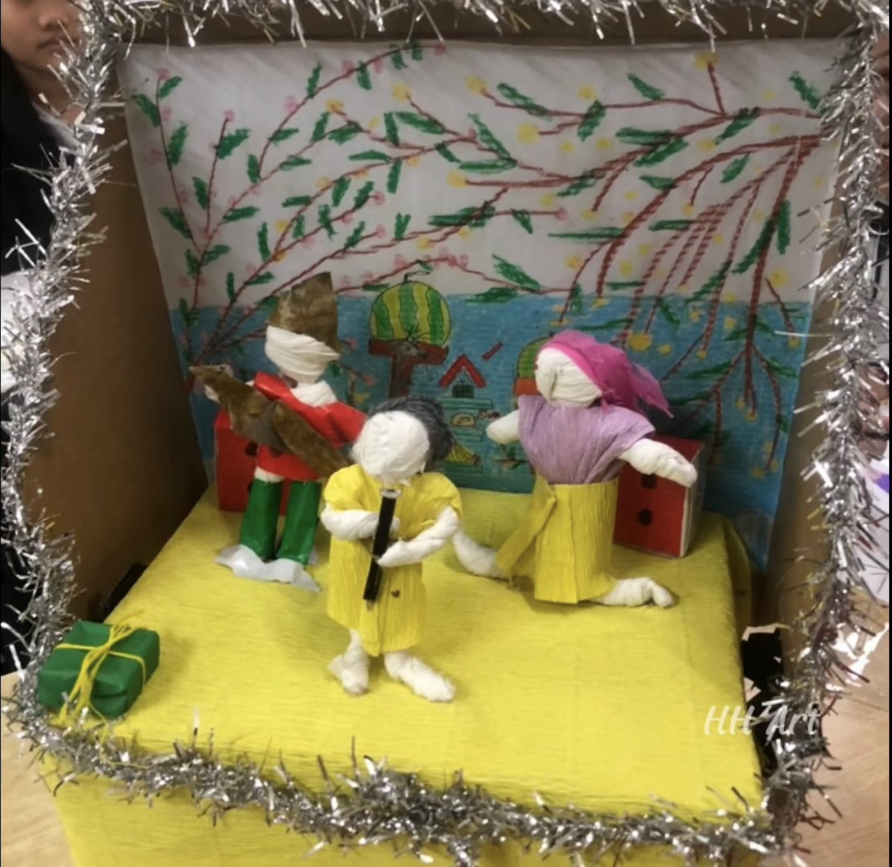
Sản phẩm tham khảo

Slide 10
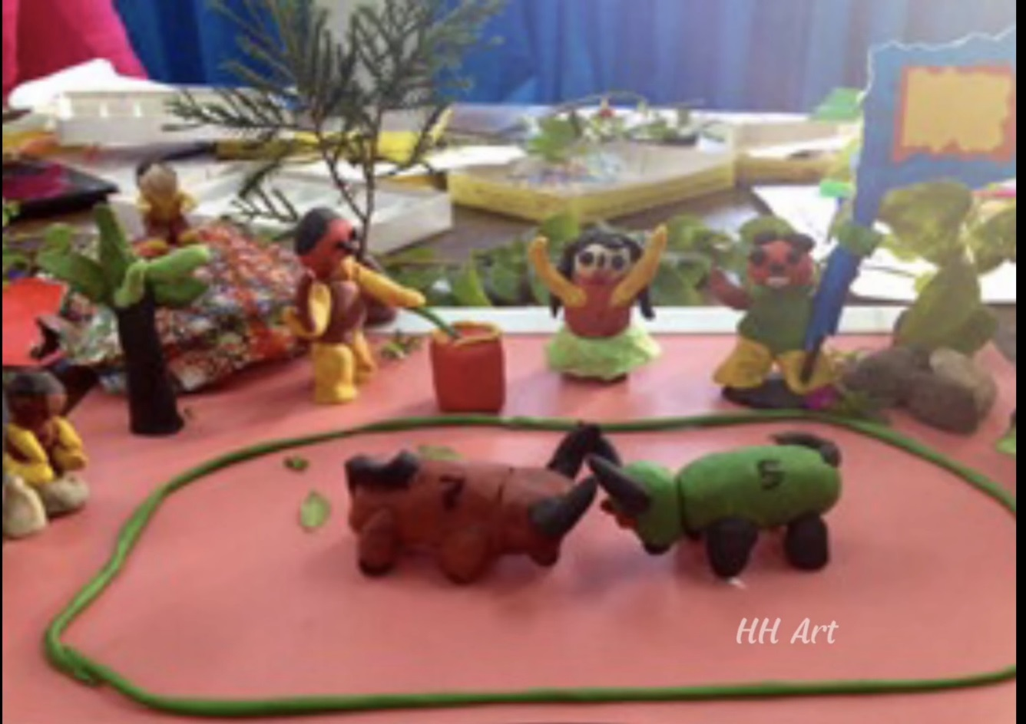
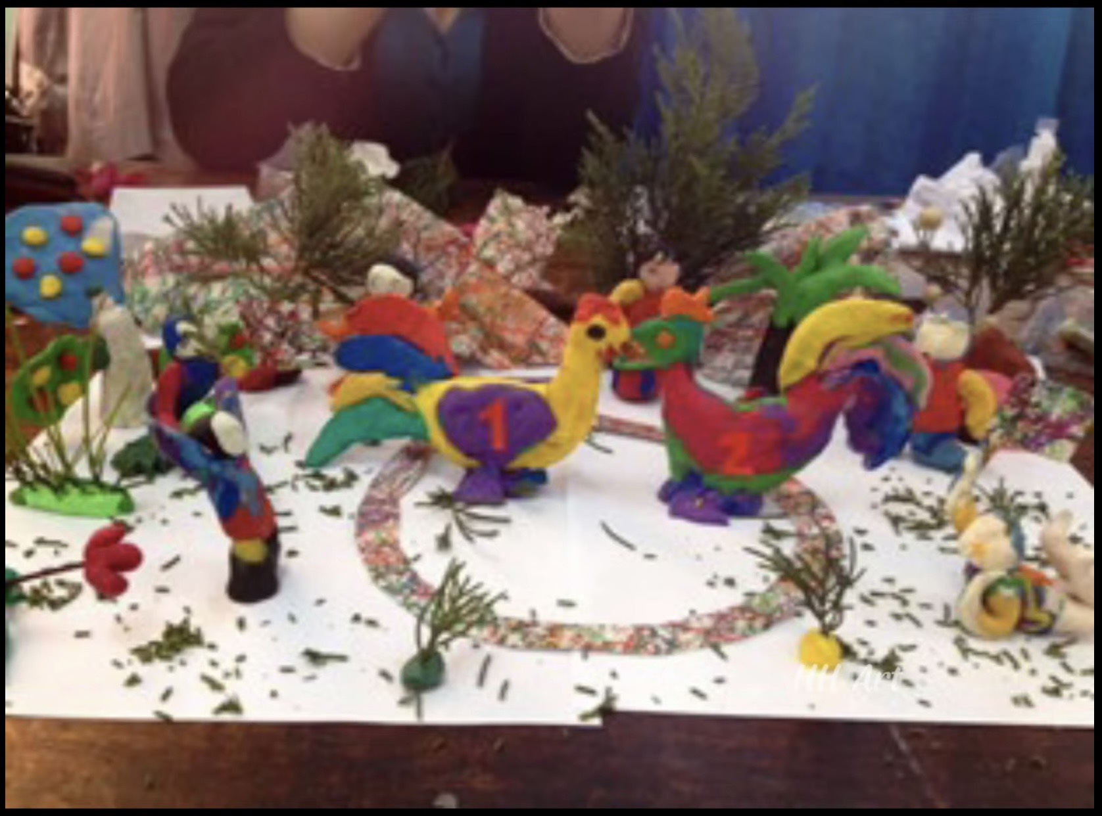
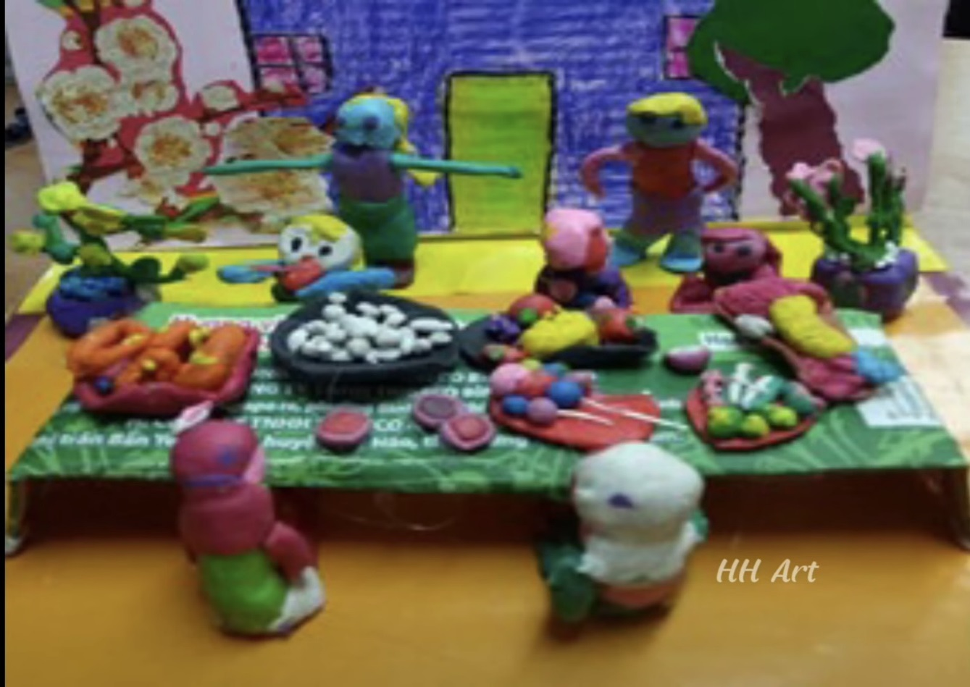
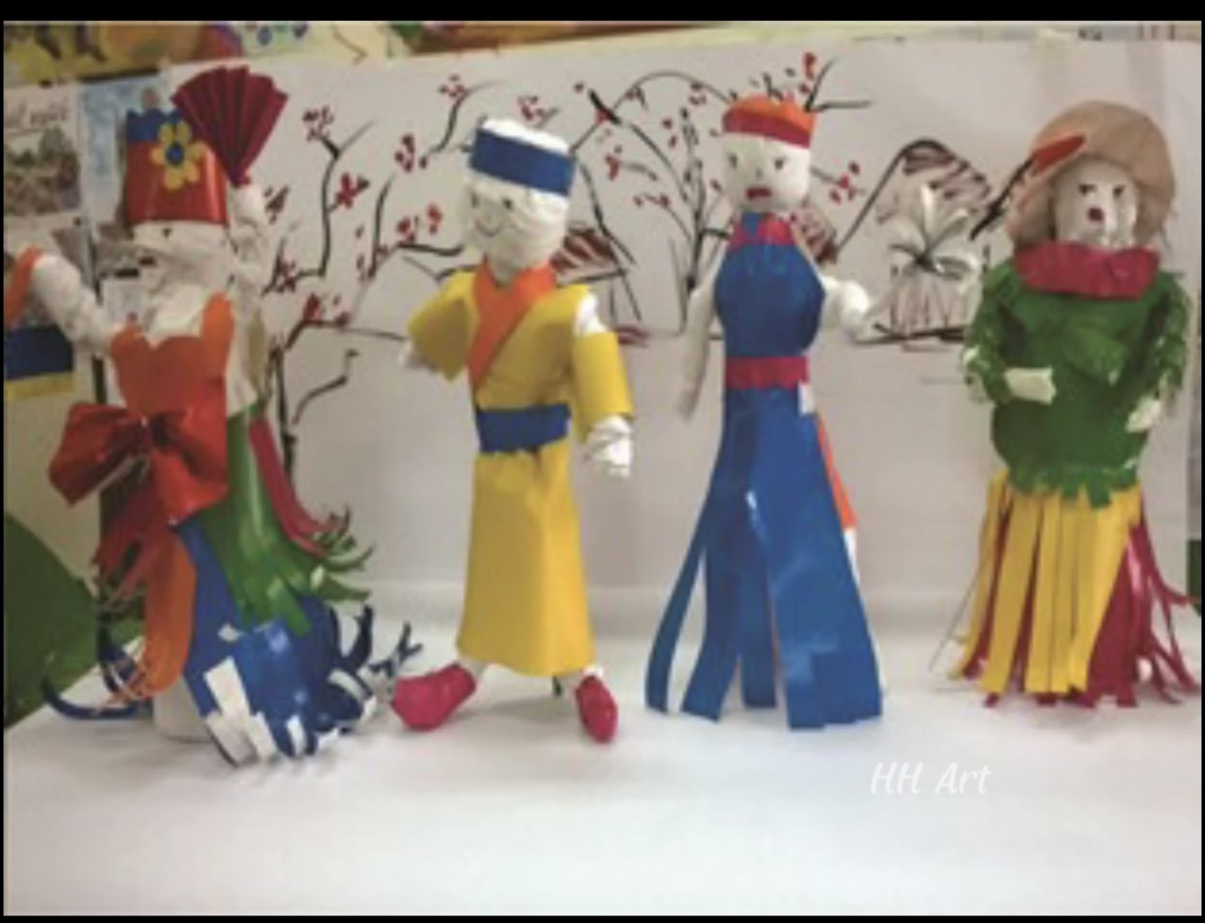
Sản phẩm tham khảo

Slide 11
HOẠT ĐỘNG 3:
Luyện tập sáng tạo
- Tạo hình và sắp xếp sản phẩm theo chủ đề “Ngày Tết, lễ hội và mùa xuân” theo ý thích.

Slide 12
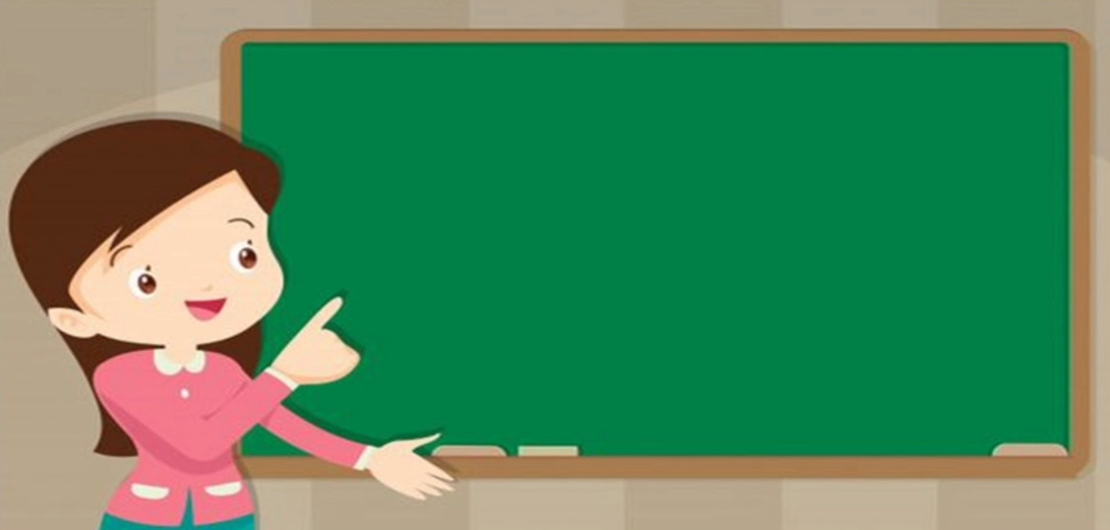
4. Phân tích – Đánh giá
- Em chọn nội dung gì để tạo hình?
- Em tạo những nhân vật nào? Họ đang làm gì?
- Sản phẩm của em được tạo bằng những chất liệu gì?
- Em đã thực hiện sản phẩm đó như thế nào?

Slide 13

Xin chào
Hẹn gặp lại các con
trong những buổi học sau

